Slide 1
„Anaerobní práh“
(ANP, AT – anaerobic threshold)
    FYZIOLOGICKÁ PODSTATA - DEFINICE
    ÚČEL - POUŽITÍ
    METODIKA STANOVENÍ - UKAZATELE
Jan Novotný
www.fsps.muni.cz/~novotny
Fakulta sportovních studií MU
Brno, 2015

Slide 2
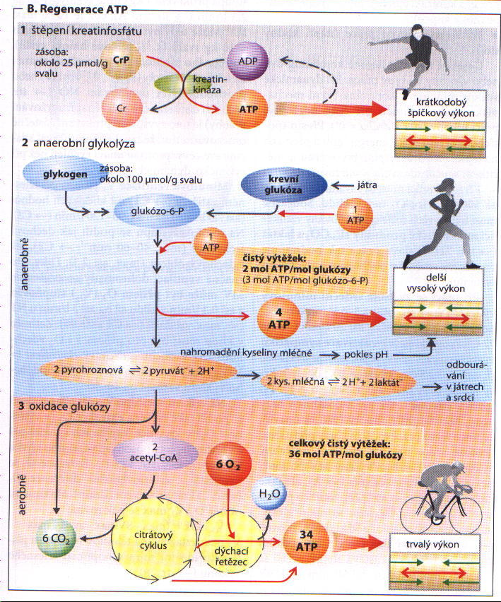
Silbernagl & Despopoulos, Atlas fyziologie člověka (2003)

Slide 3
Energetická pásma při různé intenzitě zatížení organizmu
PÁSMO ANAEROBNÍ („alaktátové“)
ZDROJE ENERGIE | SVALOVÁ VLÁKNA
CP, ATP | IIx
PÁSMO PŘEVÁŽNĚ ANAEROBNÍ („laktátové“)
ZDROJE ENERGIE | SVALOVÁ VLÁKNA
CP, ATP, Glu | IIa, IIx
….……………………………………………………………………………….2. práh ?
….……………………………………………………………………………... 1. práh ?
0 ………….Laktát (mmol.l⁻¹) …….……18
PÁSMO PŘEVÁŽNĚ AEROBNÍ
ZDROJE ENERGIE | SVALOVÁ VLÁKNA
CP, ATP, Glu, La, Trig | I, IIa
PÁSMO AEROBNÍ
ZDROJE ENERGIE | SVALOVÁ VLÁKNA
CP, ATP, Glu, Trig | I (Slow Oxidative)
0 …………………...… Intenzita zatížení (%VO₂max) ………………………100

Slide 4
Fyziologická podstata „anaerobního prahu“
Placheta, 2001:
Anaerobní práh (stresový práh, metabolický přechod) je
= předěl mezi převážně oxidačním a oxidačně-neoxidačním krytím energetických nároků.
= časový úsek v průběhu stupňovaného zatížení, kdy
nejprve začne
  ↑ podíl neoxidační úhrady energie a kumulovat se (↑) krevní laktát
  ↓ hydrogenuhličitanů (HCO₃-) a pH krve (metabolická acidóza)
    → zvýšení ventilace (↑ V), ↑ VCO₂ , ↑ R a V/VO₂ (neroste V/VCO₂), konstantní PET_{CO2}
    - IZOKAPNICKÁ KOMPENZACE METABOLICKÉ ACIDÓZY
pak začne
  → hyperventilace (↑↑↑ V) → ↑ V/VCO₂, ↓ PET_{CO2}
    - RESPIRAČNÍ KOMPENZACE METABOLICKÉ ACIDÓZY

Slide 5
Účel stanovení „anaerobního prahu“
Hodnocení aerobní schopnosti
- funkční schopnosti aerobního systému
a) hodnocení transportního systému pro kyslík, včetně srdce
(u pacientů i sportovců)
b) hodnocení připravenosti k aerobnímu (vytrvalostnímu) výkonu (predikce výkonu - např. běh na 5 km a více)
c) Hodnocení účinnosti aerobního (vytrvalostního) tréninku
Plánování a řízení aerobního a anaerobního tréninku
d) určení vodítka pro řízení intenzity pohybu - vymezení pásem (zón) tréninkové intenzity

Slide 6
Hodnocení funkční schopnosti
a) transportního systému pro kyslík u kardiologických pacientů
Hodnocení tělesné zdatnosti, predikce schopnosti k pohybu
Výhoda: pouze submaximální zatížení – bezpečnější …
Třída | Poškození | VO₂max(SL) (ml.min⁻¹.kg⁻¹) | VO₂ANP (ml.min⁻¹.kg⁻¹)
A | Nulové - nízké | 20 | 14
B | Mírné - střední | 16-20 | 11-14
C | Střední - těžké | 10-15 | 8-10
D | Těžké | 6-9 | 5-7
E | Velmi těžké | 6 | 5
(Weber et al., 1988)

Slide 7
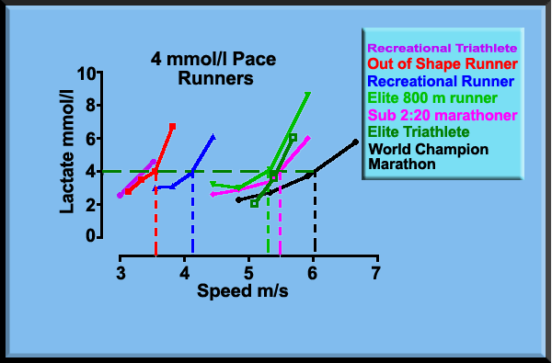
Hodnocení připravenosti
b) k běžeckému vytrvalostnímu výkonu
(predikce)
Běžecká vytrvalost | Rychlost při ANP
Velmi slabá | < 9 km/h
Slabá | 9 – 12 km/h
Dobrá | 12 – 14 km/h
Velmi dobrá | 14 - 16 km/h
Vytrvalci | 16 – 20 km/h
Špičkoví vytrvalci | > 20 km/h
Jan Olbrecht's Book. The Science of Winning: Planning, Periodizing and Optimizing Swim Training. http://www.lactate.com/lactate_threshold.html

Slide 8
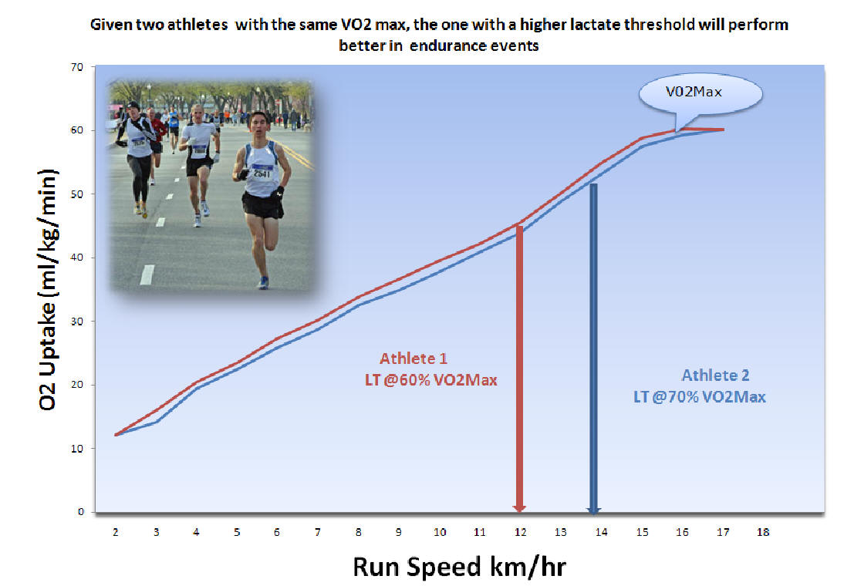
(http://homepages.ihug.co.nz/~rpitch/VO2LT/sports.html)

Slide 9
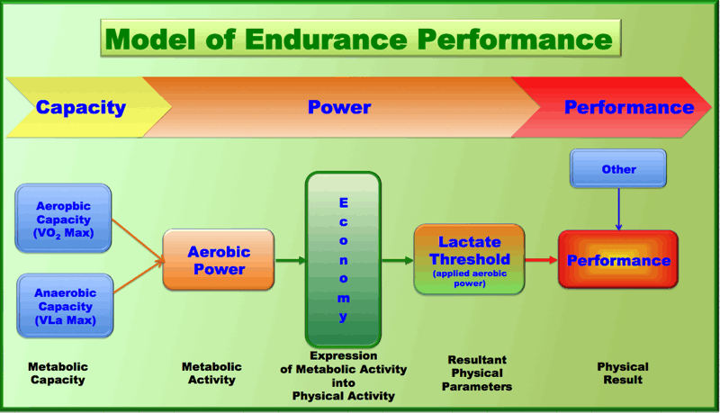
Jan Olbrecht's Book. The Science of Winning: Planning, Periodizing and Optimizing Swim Training
http://www.lactate.com/lactate_threshold.html

Slide 10
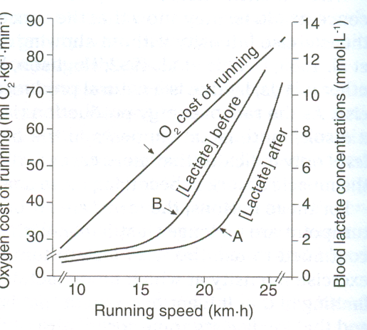
c) Hodnocení účinnosti aerobního (vytrvalostního) tréninku
Noakes, 2003

Slide 11
d) určení vodítka pro řízení intenzity pohybu – tréninkové zóny
Sharkey BJ a Gaskill SE. Sport physiology for coaches. Human Kinetics, Champaign 2006, 310 pp.
EASY TRAINING ZONE (EZ) Zóna lehkého tréninku RPE 8-11
1. laktátový práh (LT1: 2 mmol/l) = „Aerobní práh?“. Definice: Laktát, srdeční frekvence a pocit zátěže nebo rychlost pohybu může být jako v závodě s trváním nad 3 hodiny. Odpovídá přibližně subjektivnímu pocitu zátěže (RPE) 12.
NON-TRAINING ZONE (NZ) Zóna beztréninková RPE 13-15
2. laktátový práh (LT: 4 mmol/l) = „Anaerobní práh?“. Je spojen s výkony od 30 minut do 2 hodin (???) = Výkonnostní práh (PT). Odpovídá přibližně RPE 15.
PERFORMANCE TRAINING ZONE (PZ) Zóna závodní intenzity - pro intervalový trénink Závody pod 2 h jsou blízko LT2, trénink maratónu smí být právě pod LT2, kratší závody jsou nad LT2. RPE 16-18
MAXIMAL ZONE (MZ) Zóna nejvyšší intenzity RPE 19-20

Slide 12
d) určení vodítka pro řízení intenzity pohybu – tréninkové zóny
Seiler KS a Kjerland GO. Quantifying training intensity distribution in elite endurance athletes: is there evidence for an „optimal“ distribution?. Scand J Med Sci Sports 16, 2006: 49-56.
LOW LACTATE ZONE Zóna s nízkou koncentrací laktátu
1. ventilační práh (VT1) = intenzita při zvýšení VE/VO₂ odpovídající zlomu linearity VE, ale bez zvýšení VE/VCO₂. - odpovídá LT1 („Aerobní práh“ ?) – okamžik prvního lehkého zvýšení laktátu na klidovou hodnotu
LACTATE ACCOMMODATION ZONE Zóna aerobně-anaerobního přechodu (přechodná zóna) Zóna s mírně zvýšenou (neklidovou) koncentrací laktátu, ale ještě v rovnovážném stavu, kdy jeho metabolizace je vyrovnaná s jeho produkcí)
2. ventilační práh (VT2) = Intenzita při začátku nárůstu VE/VCO₂ - odpovídá LT2 („Anaerobní práh“ ?)
LACTATE ACCUMULATION ZONE Zóna s prudce se zvyšující koncentrací laktátu a blíží se únavou svalů

Slide 13
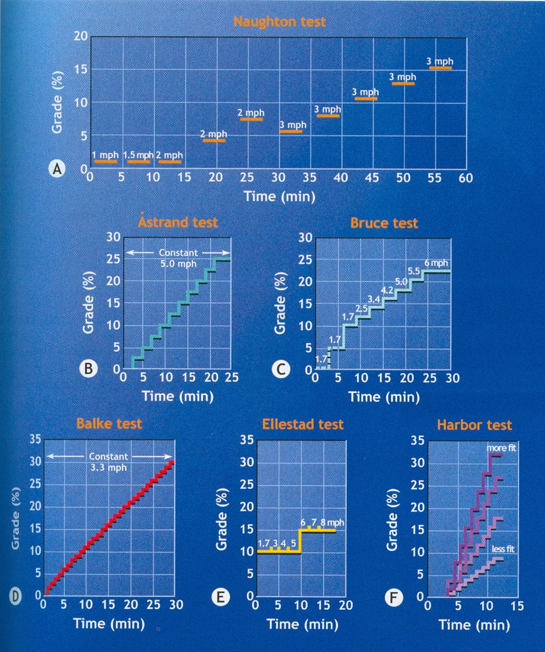
Metodika stanovení „anaerobního prahu“
STUPŇOVANÁ ZÁTĚŽ
ZÁTĚŽOVÝ TEST
stupňovaná intenzita zátěže (rychlost, výkon)
měření odezvy (La, VE, SF, ..)
↓
ANP = INTENZITA ZÁTĚŽE
rychlost, výkon, VO₂, %VO2max
srdeční frekvence, čas úseku
Výsledky jsou ovlivněny intenzitou, trváním a přerušováním zátěže.
Přerušování zátěže → odstranění únavy z předešlé zátěže (↓ La, VE, …).
Nepřerušování zátěže → kumulace únavy z předchozích zátěží.

Slide 14
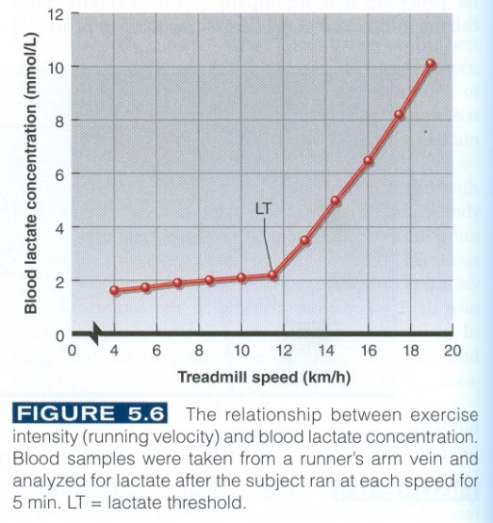
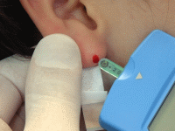
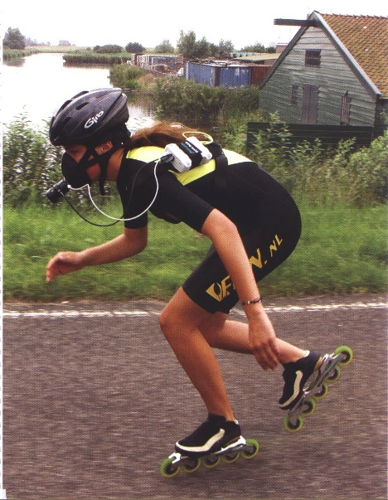
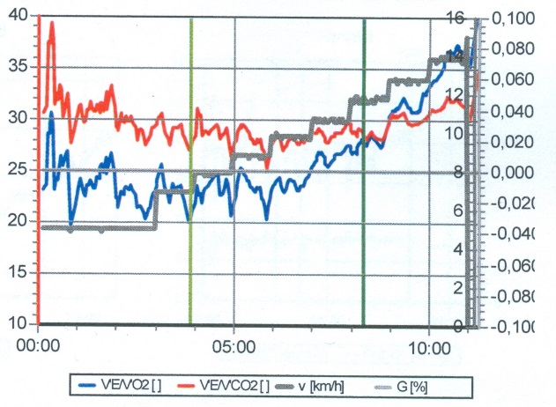
Metodika stanovení „anarobního prahu“ (metabolických přechodů)
Analýza krve:
  La, ABR (-BE, pH)
Analýza vzduchu:
  SPIROERGOMETRIE:
  VE, VE/VO₂, VE/VCO₂, RER, ..
Pocit zátěže (RPE):
  13 - poněkud namáhavá
Test mluvení:
  neschopnost souvislé řeči
[Conconi test?: SF, intenzita zatížení (rychlost)]

Slide 15
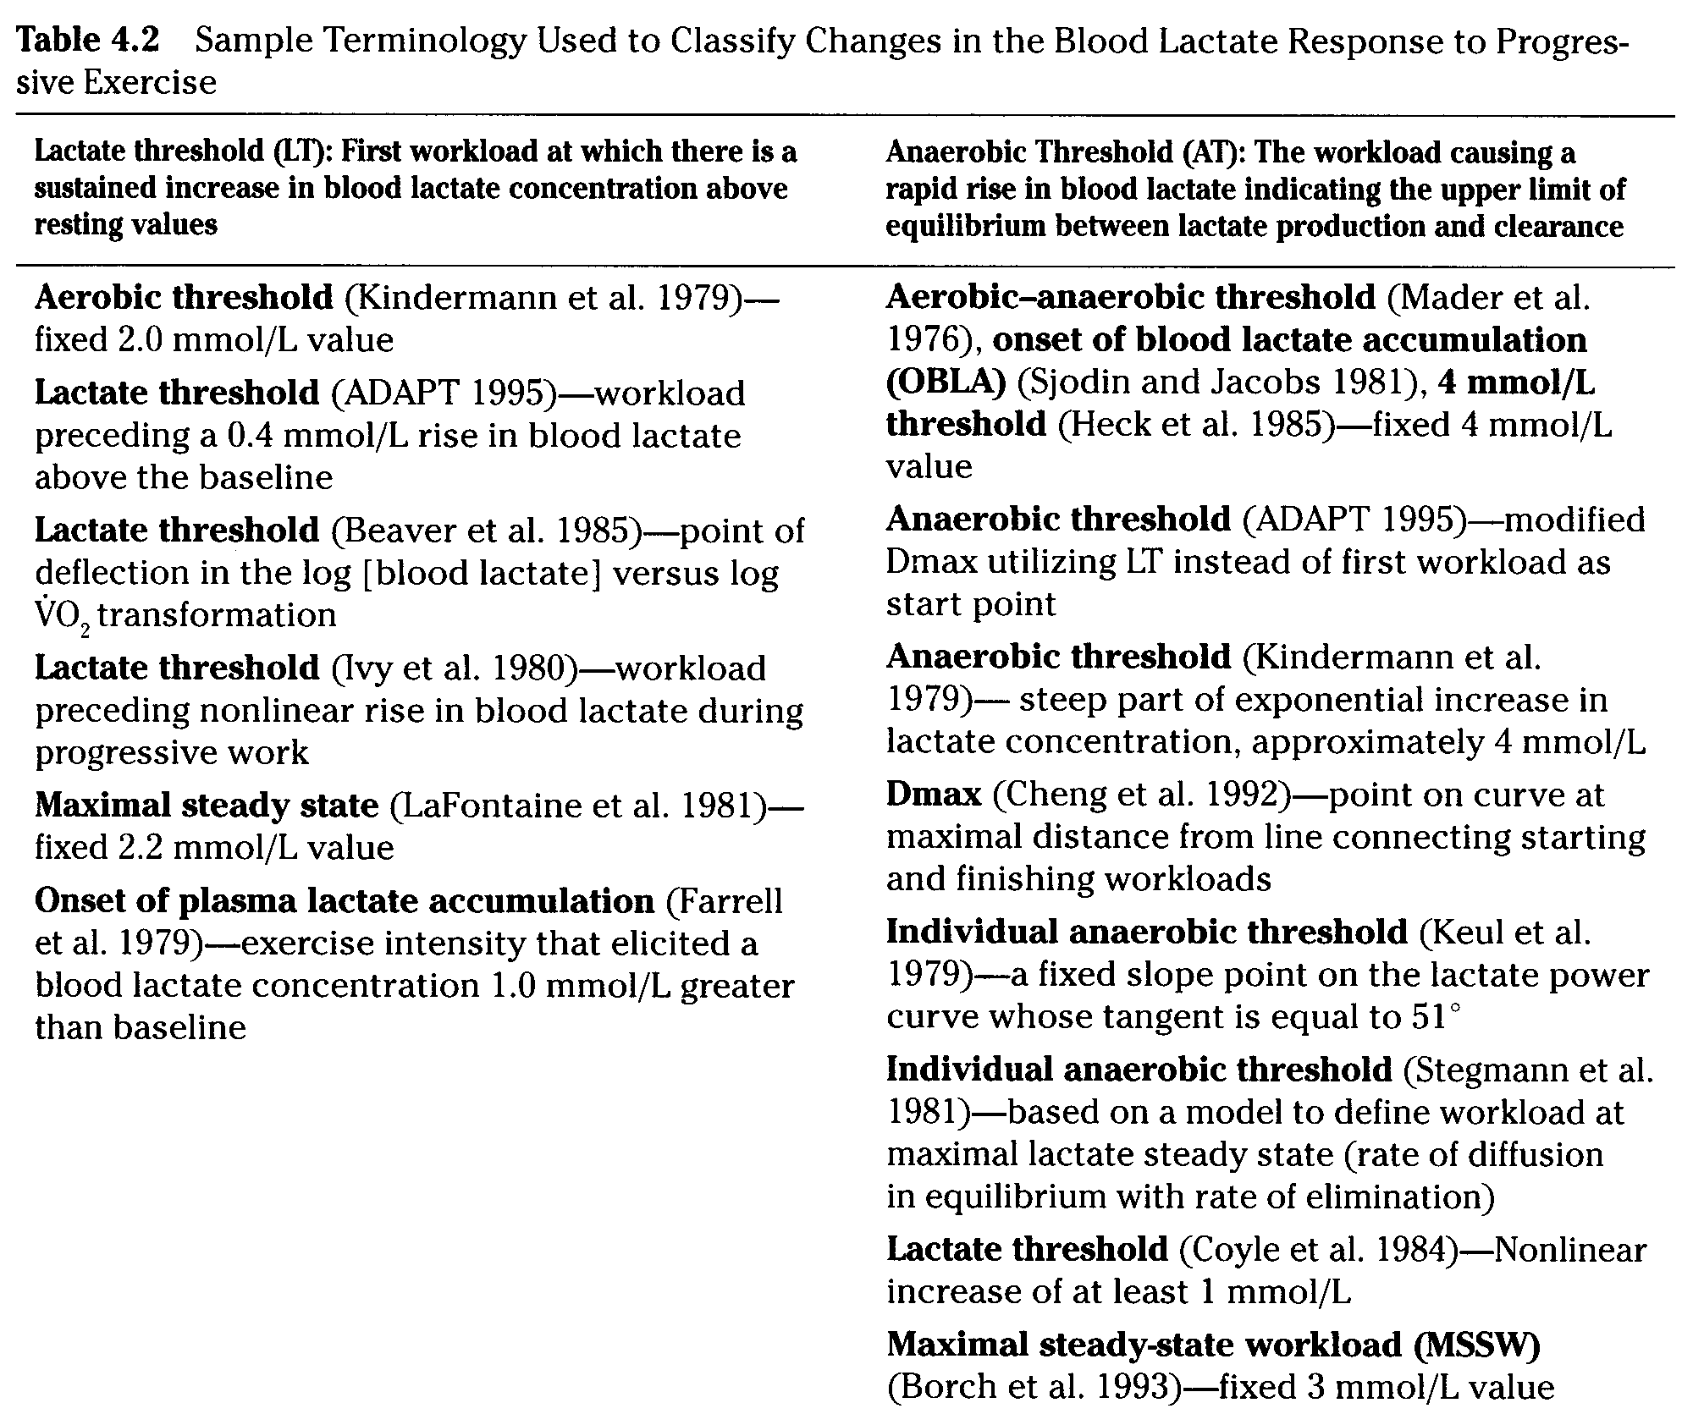
PROBLÉMY: Množství a nejednotnost způsobů stanovení laktátového prahu
(Bourdon, 2000)

Slide 16
Stanovení laktátového prahu
PROBLÉM definice a stanovení „lakátového anaerobního prahu“
Ze závislosti koncentrace laktátu na zvyšující se intenzitě zátěže (Australian Sports Commission, 2000):
První zátěž, při níž se koncentrace La zvýší nad klidovou hodnotu (~2 mmol/l).
  („AEROBNÍ PRÁH“? - Fyziologické vysvětlení ???)
Zátěž, při níž je nárůst koncentrace La velmi rychlý – strmý (~2,5-5 mmol/l).
  Fyziologické vysvětlení: při přechodu z aerobního do anaerobního získávání energie - ?

Slide 17
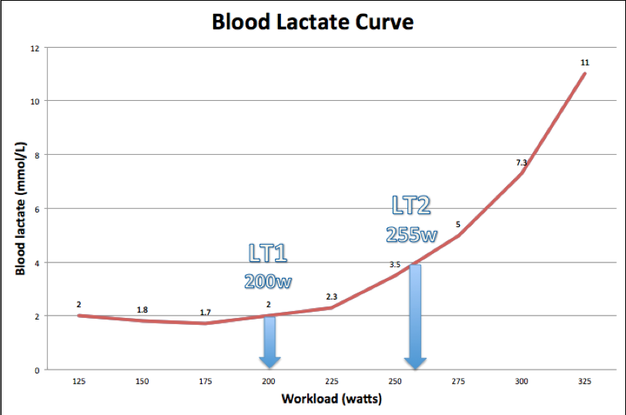
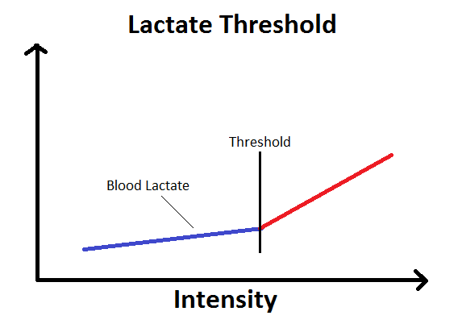
Stanovení laktátového prahu
INDIVIDUÁLNÍ (… zlom na křivce …)
NE pro všechny stejně koncentrace La 2 a 4mmol/l
LT
https://fitlife101.wordpress.com/2013/09/13/lactate_threshold/
http://norcalcyclingnews.com/2013/06/06/coaches-corner-lactate-threshold-the-science-and-data-wonkery/
4
2
Takto NE:

Slide 18
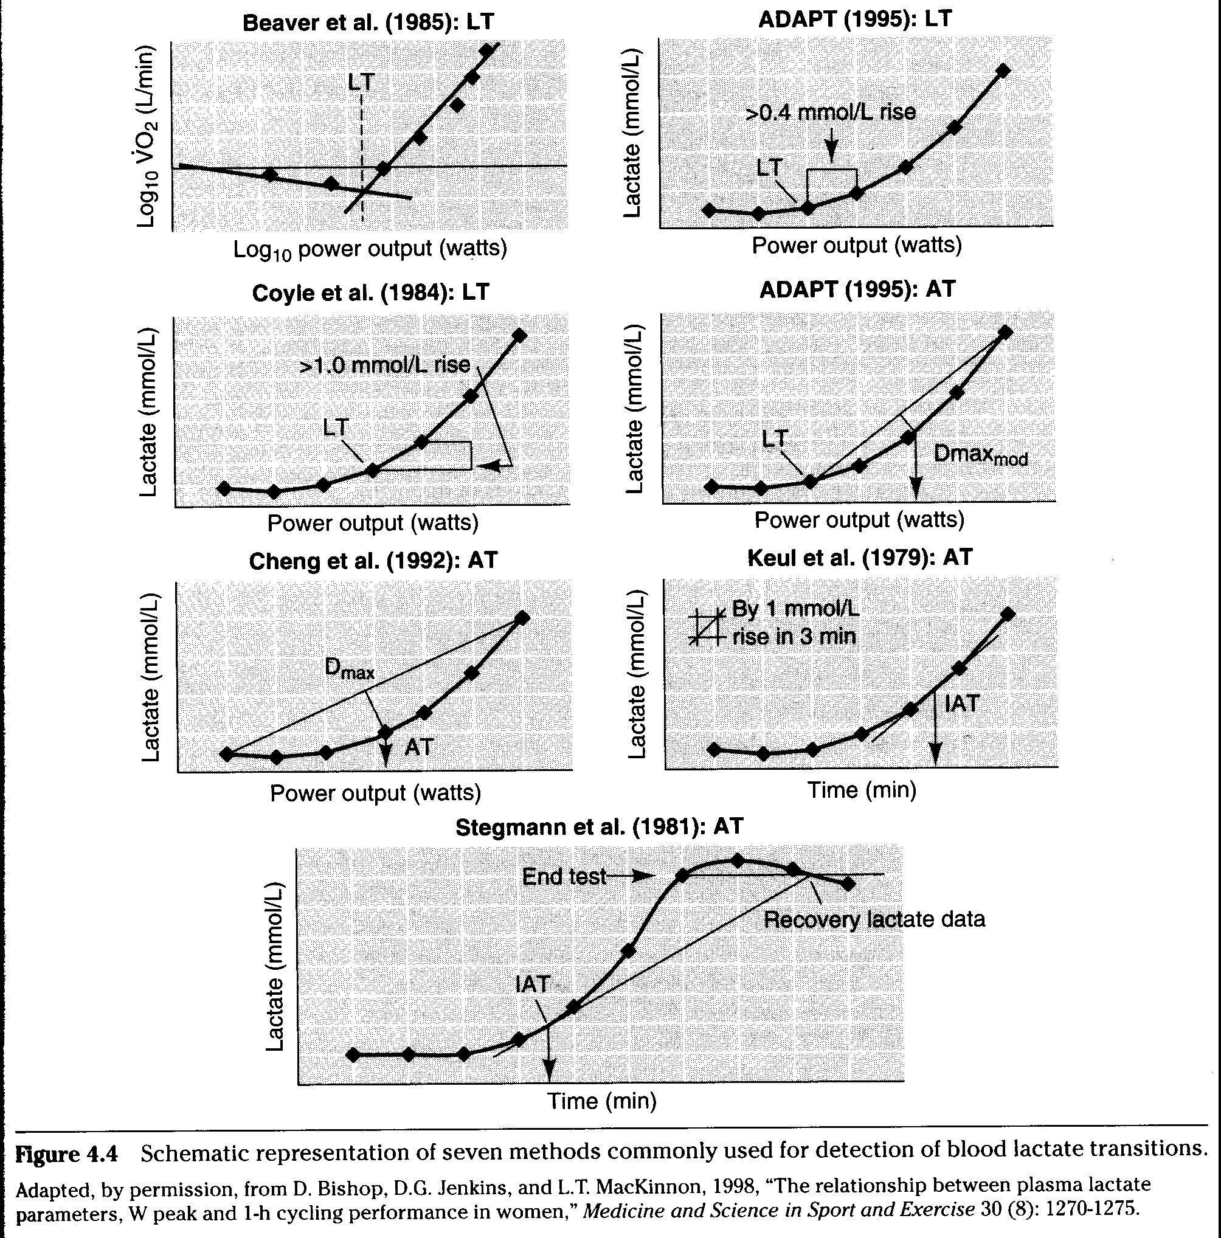
Stanovení laktátového prahu
(Bourdon, 2000)

Slide 19
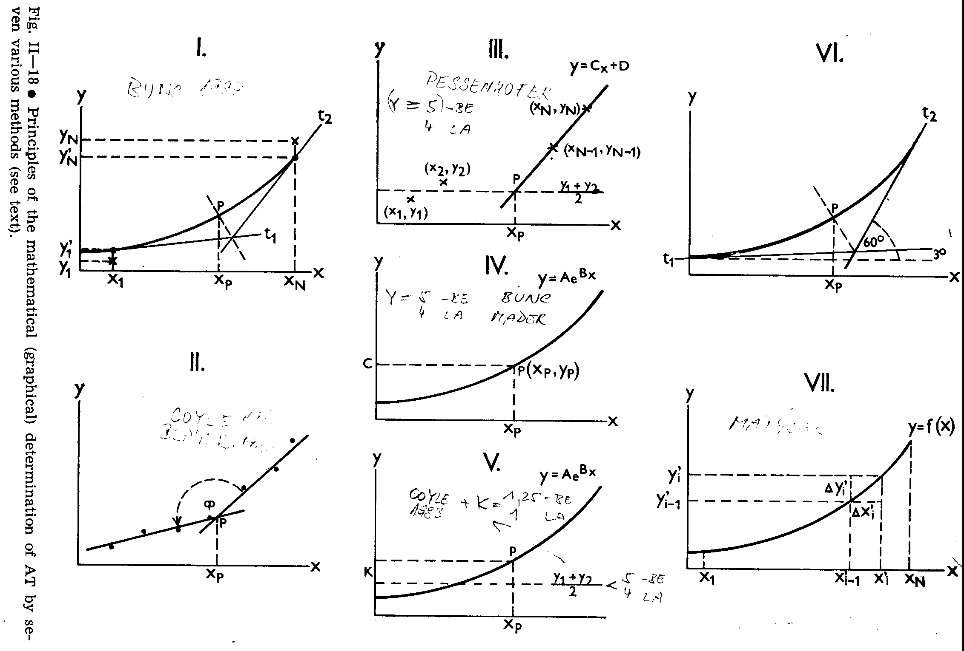
Stanovení laktátového prahu (In: Placheta, 1988)
PRůSEČÍK KŘIVKY A OSY TEČEN
PRůSEČÍK REGRESNÍCH PŘÍMEK
METODA NEJMENŠÍCH ČTVERCů

Slide 20
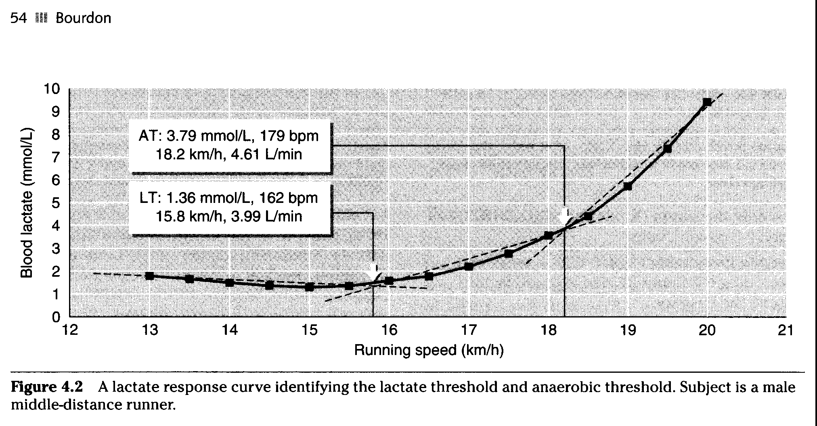
Stanovení dvou laktátových prahů ?
Blood lactate transition thresholds (Bourdon, 2000)

Slide 21
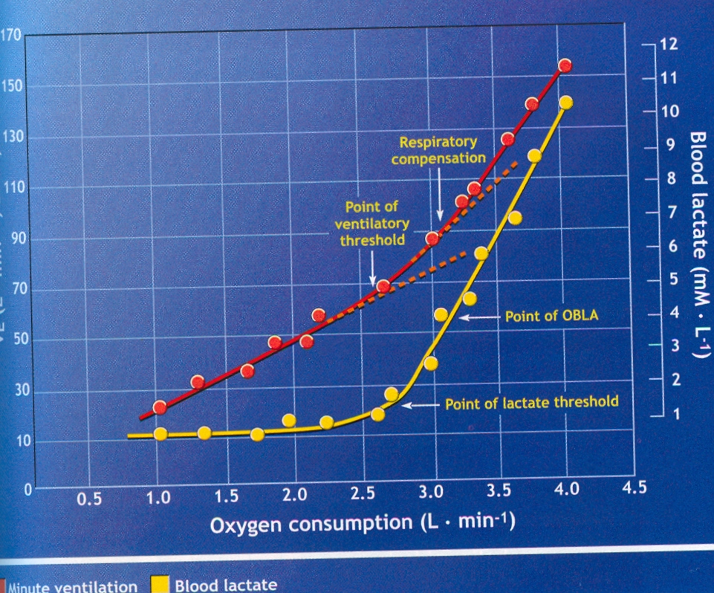
Stanovení dvou laktátových prahů ?
???
OBLA - onset blood lactate accumulation
LTP – lactate turn-point
La
LT – lactate threshold

Slide 22
Stanovení dvou laktátových prahů ?
Test na běžícím páse
(Jones 2007)
Laktátový práh (LT – lactate threshold)
prediktor průměrné rychlosti, která může být v maratonu.
Hranice rychlosti mezi „lehkým“ a „vytrvalým“ během
= rychlost běhu při prvním zvýšením koncentrace laktátu v krvi nad základní hodnotu.
Laktátový bod obratu (LTP – lactate turn-point)
prediktor výkonu v běhu na 10 mil až v půlmaratonu
hranice mezi „vytrvalým“ a „tempovým“ během.
tuto rychlostí lze běžet maximálně kolem 60 min.
= rychlost běhu při zřetelném náhlém a udržitelném zvýšení koncentrace laktátu v krvi (přibližně kolem 2-4 mmol/l).

Slide 23
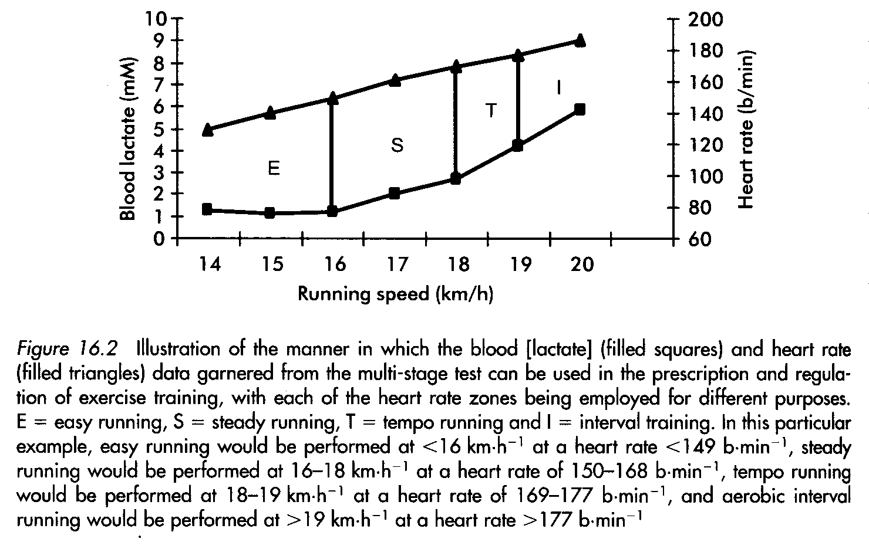
Stanovení dvou laktátových prahů ?
LT – lactate threshold, LTP – lactate turn-point
Test na běžícím páse
(Jones 2007)
LT
LTP

Slide 24
Tréninkové zóny pro běžce a přechody mezi nimi (Jones, 2007)
Tréninková zóna „E“ (easy running): lehký běh, asi do 16 km.h-1
Přechod: Laktátový práh (Lactate threshold)
Tréninková zóna „S“ (steady running): vytrvalý běh, asi 16-18 km.h-1
Přechod: Laktátový bod obratu (Lactate turn-point)
Tréninková zóna „T“ (tempo running): tempový běh, asi 18-19 km.h-1
Přechod není definován. (při 80% HRmax?)
Tréninková zóna „I“ (interval running) – rychlý běh při aerobním intervalovém tréninku, rychlost nad 19 km.h-1

Slide 25
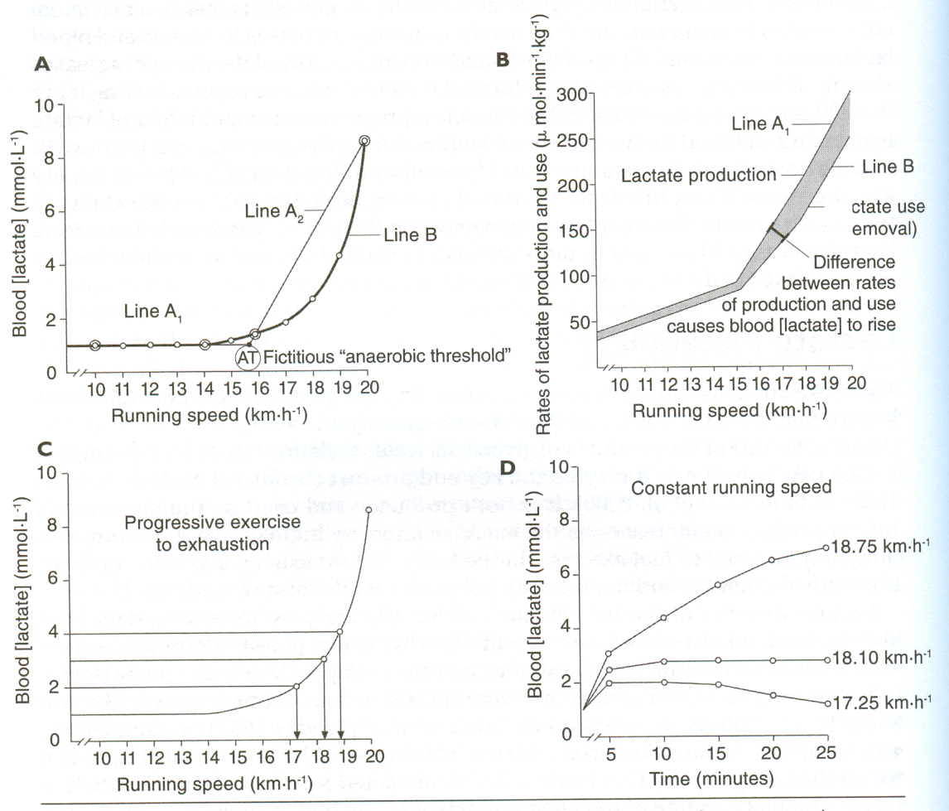
Stanovení laktátového prahu
!!! BLSS – blood lactate steady state
Rychlost (km/h)
18,8
18,1
17,2
Čas (min)
La
(Noakes, 2003)

Slide 26
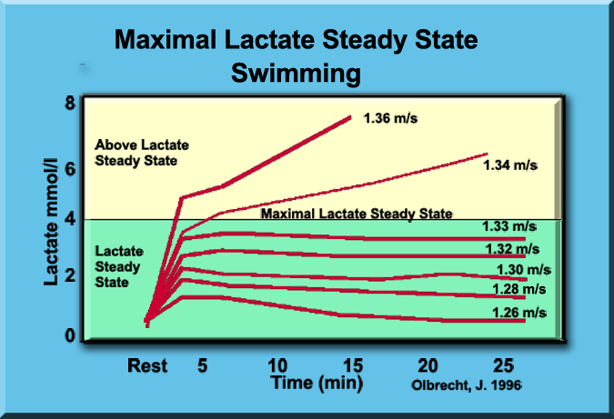
!!! BLSS – blood lactate steady state
Jan Olbrecht's Book. The Science of Winning: Planning, Periodizing and Optimizing Swim Training
http://www.lactate.com/triathlon/trcons.htm

Slide 27
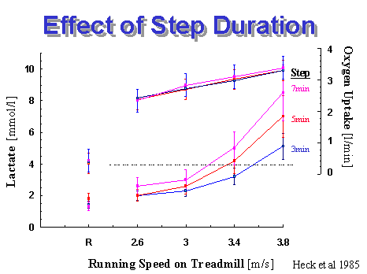
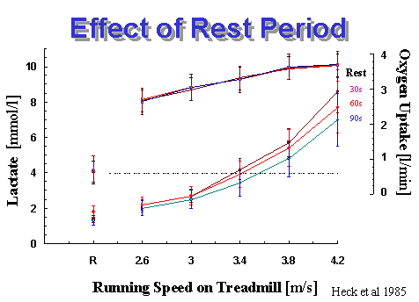
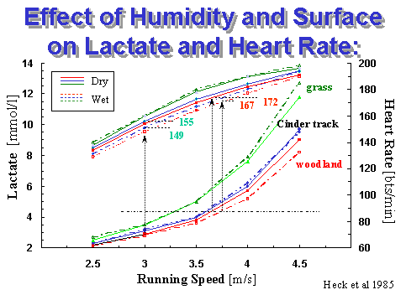
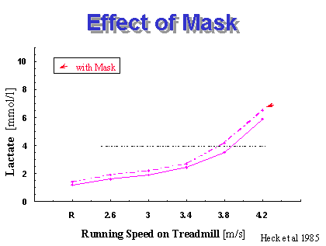
http://www.lactate.com/triathlon/trcons.htm

Slide 28
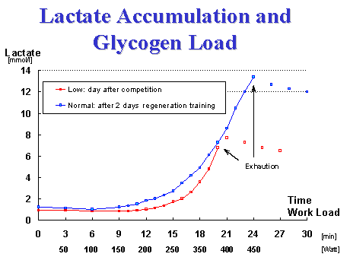
Jan Olbrecht's Book. The Science of Winning: Planning, Periodizing and Optimizing Swim Training
http://www.lactate.com/triathlon/trcons.htm

Slide 29
Naše zkušenosti se stanovením laktátového prahu
Laboratoř sportovní medicíny FSpS MU – Accutrend (Novotný, 2012)
SF 162/min
AT
La 3,4 mmol/l
Rychlost 13,5 km/h

Slide 30
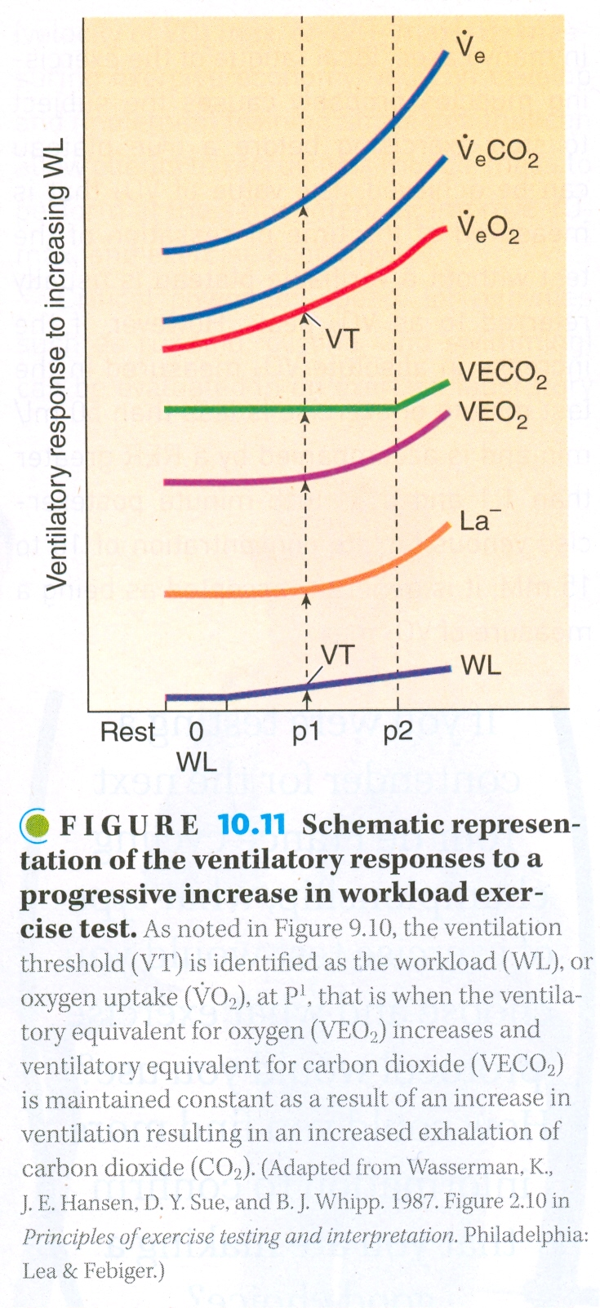
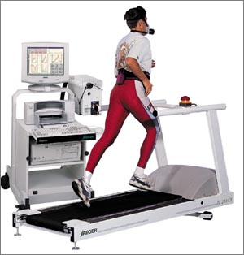
Stanovení ventilačního prahu
Spiroergometrie: VE, VO₂, VCO₂, RER, ...
Raven et al., 2013)

Slide 31
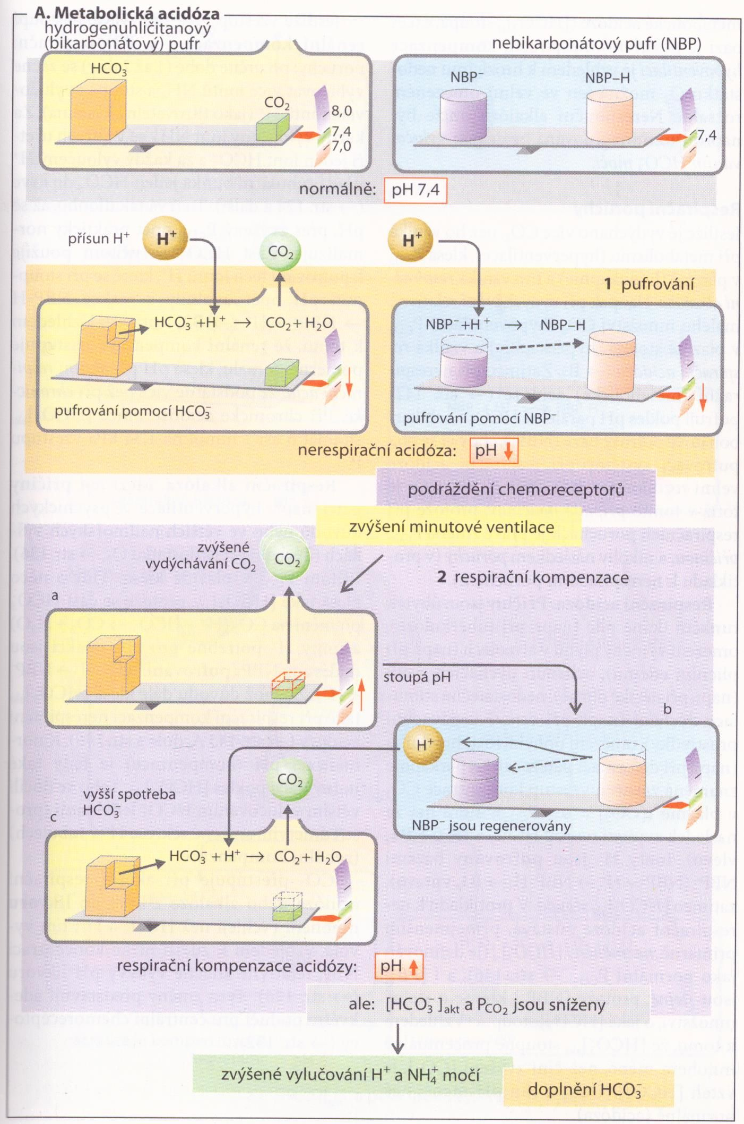
RESPIRAČNÍ KOMPENZACE
(ZÁTĚŽOVÉ)
METABOLICKÉ ACIDÓZY
HCO⁻₃ + H⁺ → CO₂ + H₂O
... → ↑VCO₂ → … ↑VE
Silbernagl & Despopoulos, Atlas fyziologie člověka. 6. vyd. Grada Publishing: Praha, 2003, s.143.

Slide 32
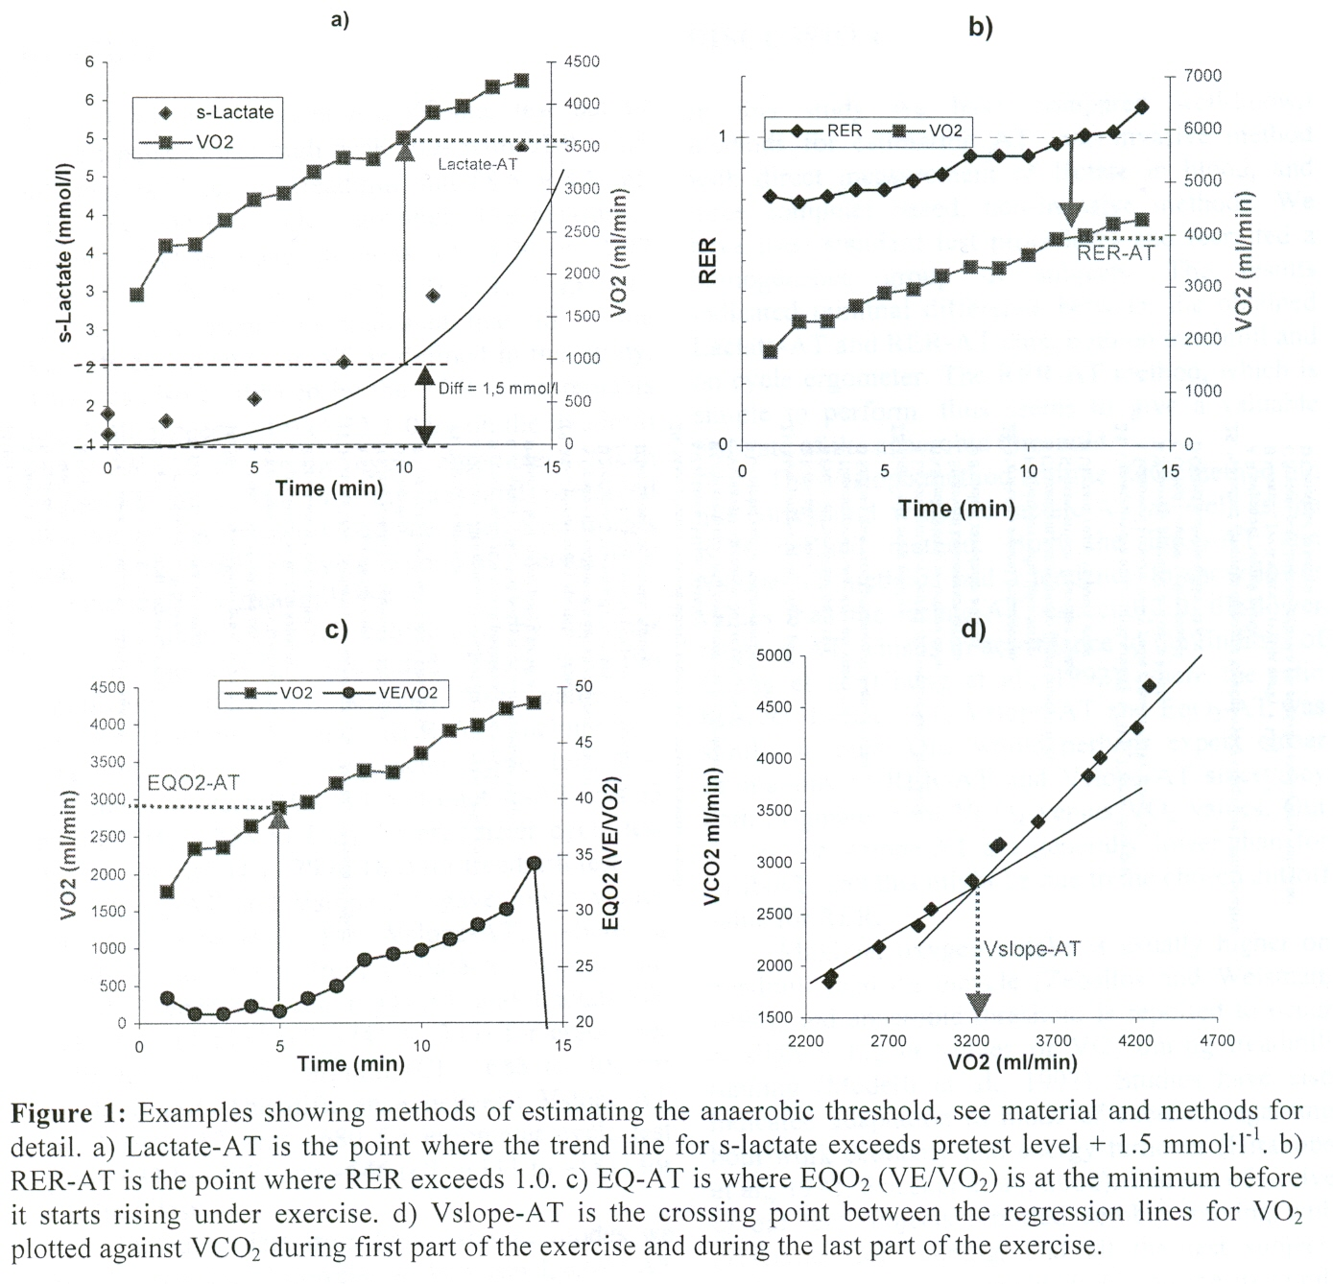
„Tradiční“ stanovení ventilačního prahu (VT – ventilatory threshold)
(Solber et al. 2005):
RER – AT (respiratory exchange ratio):
= poměr respirační výměny (VCO₂/VO₂) = 1,0
V-slope – AT:
= začátek příkrého nárůstu výdeje oxidu uhličitého (VCO₂) v závislosti na příjmu kyslíku (VO₂ )
VE/O₂ – AT:
= začátek prudkého nárůstu ventilačního ekvivalentu pro kyslík
RER=1,0
1
0
V-slope
VE/O2

Slide 33
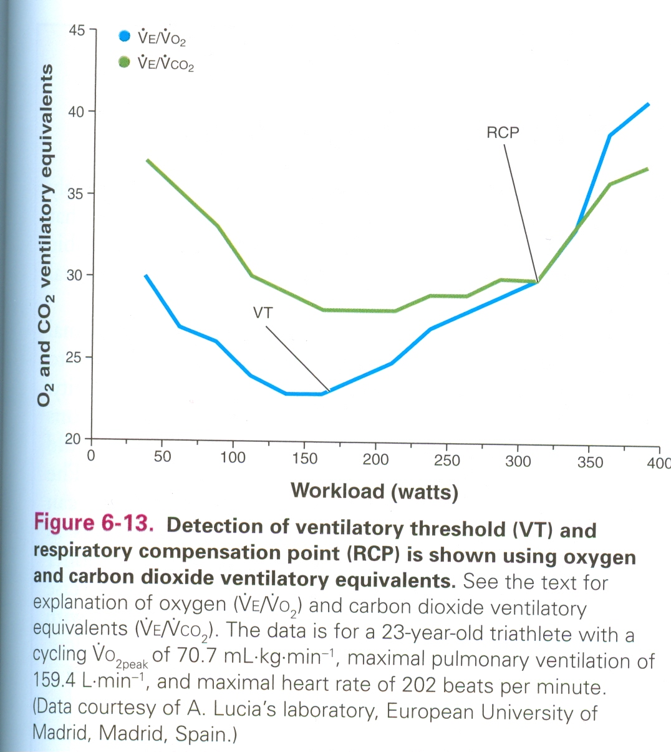
„Současné“
stanovení dvou ventilačních prahů
zlom a nárůst
ventilačních ekvivalentů
pro O₂ a CO₂
Kraemer et al., 2012
VE/CO₂
VE/O₂
VT
RCP
RCP – respiratory compensation point

Slide 34
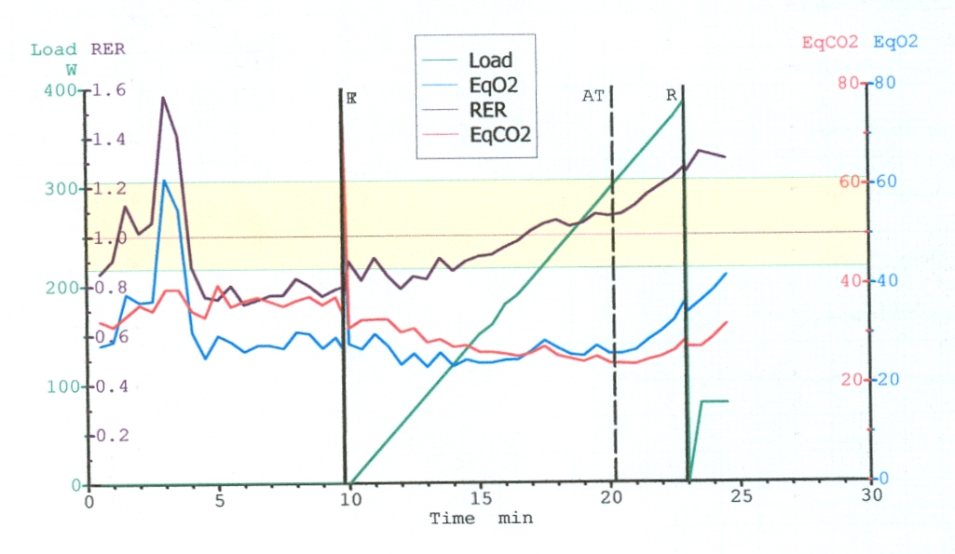
Problémy se stanovením ventilačně-respiračního prahu
AT?
Problémy: AT daleko nad RER=1 ? … VT1 (AT) a VT2 (RCP) na stejné úrovni?

Slide 35
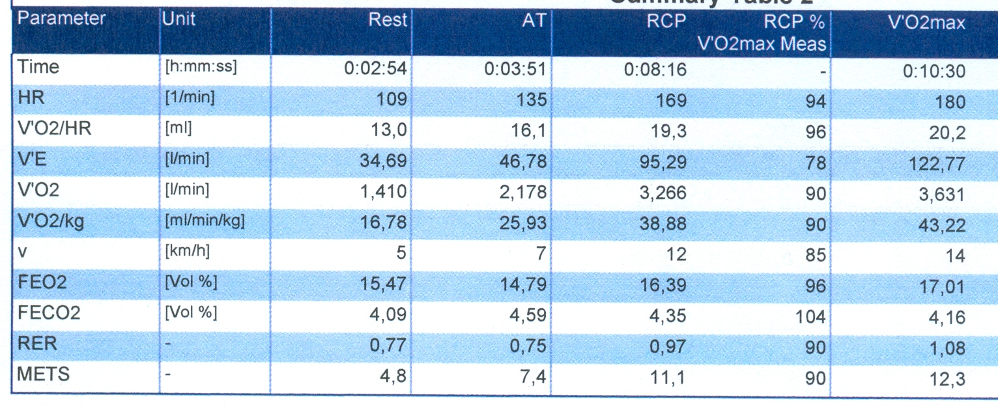
Naše zkušenosti se stanovením ventilačně-respiračního prahu
Laboratoř sportovní medicíny FSpS MU - Cortex (Novotný, 2012)
AT
RCP
?
Nutné manuální korekce AT?

Slide 36
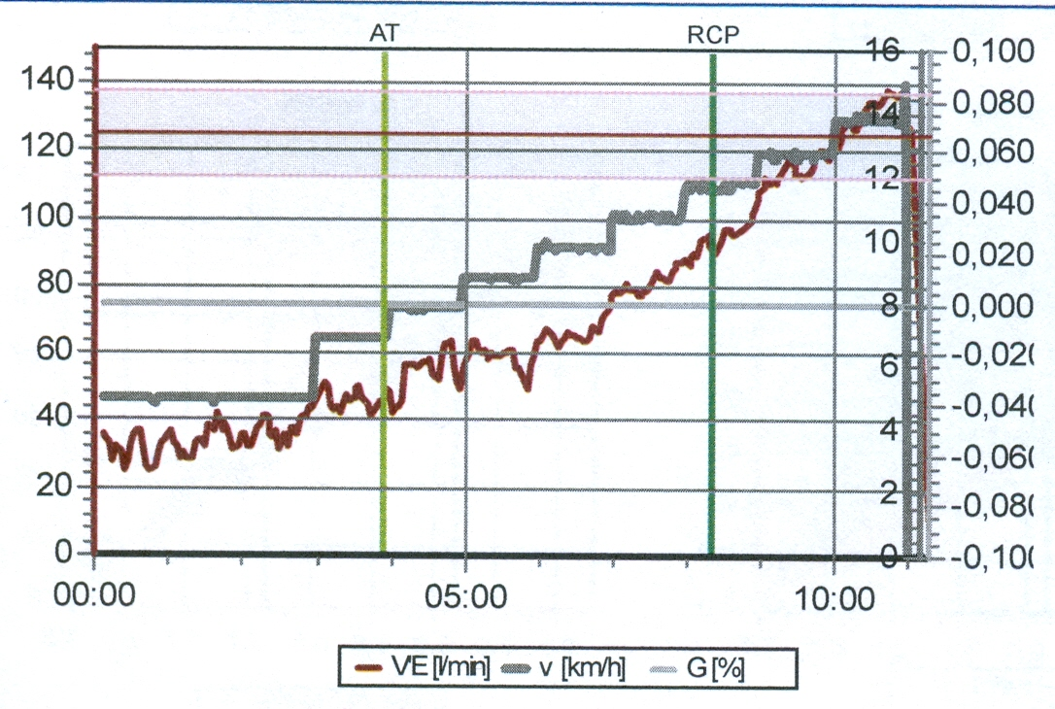
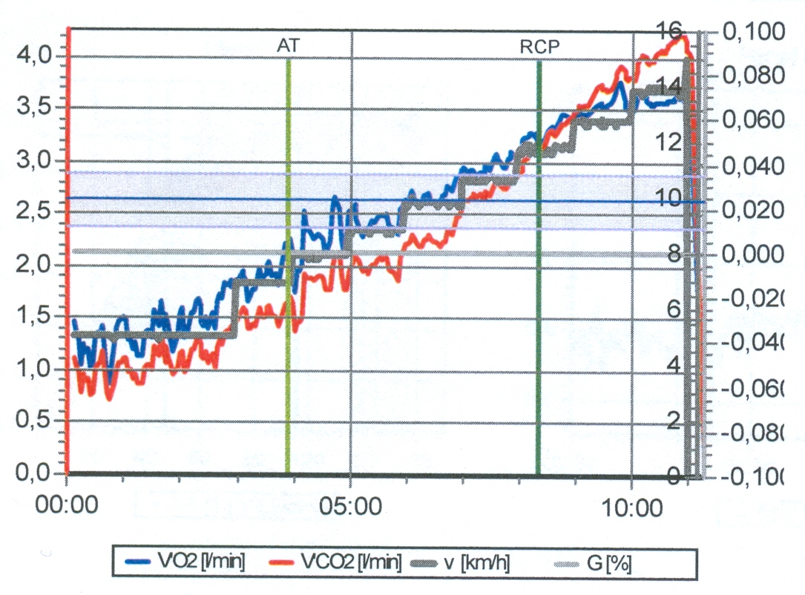
Naše zkušenosti se stanovením ventilačně-respiračního prahu
Laboratoř sportovní medicíny FSpS MU - Cortex (Novotný, 2012)
AT RCP
Rychlost
VE
AT RCP
VO₂
Čas [min]
RER
VCO₂
Nutné manuální korekce AT
Čas [min]

Slide 37

Naše zkušenosti se stanovením ventilačně-respiračního prahu
Laboratoř sportovní medicíny FSpS MU - Cortex (Novotný, 2012)
AT RCP
VE/VCO₂
Rychlost
VE/VO₂
VT
RCP
manuální korekce
Čas [min]

Slide 38
Nishimura et al., 2014: CIRCADIAN VARIATIONS IN ANAEROBIC THRESHOLD
Figure 1. AT workloads at VT (a), DPBP (b), and HFBP (c). * p<.05. A - afternoon; M - morning; AT - anaerobic threshold; DPBP - double product breaking point; HFBP - high frequency breaking point; VT - ventilatory threshold
Figure 2. At the intensity associated with VT, the VE (a) and oxygen uptake (b) are compared during the exercise conditions.
*p<.05. A - afternoon; M - morning; VT - ventilatory threshold; VE - ventilatory volume.

Slide 39
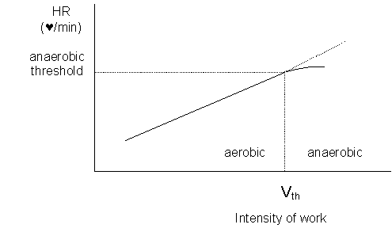
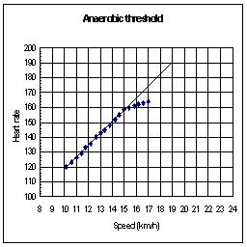
Cirkulační („anaerobní“?) práh podle Conconi
Conconi et al. Determination of the anaerobic threshold by a noninvasive field test in runners. Journal of Applied Physiology. 1982, 52(4).
Odklon srdeční frekvence od lineárního průběhu její závislosti na rychlosti běhu
Jan van den Bosch. THE CONCONI TEST: GENERAL INTRODUCTION (http://home.kpn.nl/jhbosch.1/congeneral.html)
Mahon & Vaccaron, 1991: HR deflexní bod (177±11) může být prediktorem VT (181±4) u většiny z 22 dětí.
Ignjatovič A. et al. Non-invasive determination of the anaerobic threshold based on the heart rate deflection point. Facta Universitatis. Physical Education and Sport, 2008, 6(1): 1-10. Fyziologická podstata Conconiho AT není jasná.
Cook, I. Was the Conconi test validated by sporting succes, expert opinion or good science? South African Journal for Research in Sport, Physical Education and Recreation, 2011, 33(1): 23-35.: Pochybnosti o validitě a reliabilitě Conconiho AT.
Peinado et al. Responses to increasing exercise upon reaching the anaerobic threshold, and their control by the central nervous system. BMC Sports Science, Medicine, and Rehabilitation 2014, 6:17.: „Ukončení lineárního nárůstu HR se zvyšující se zátěží může být výrazem selhávání.“

Slide 40
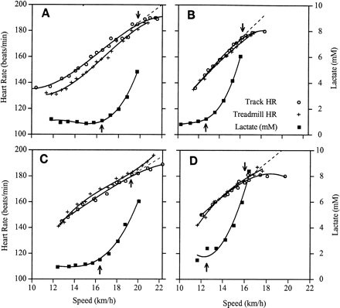
Conconi práh není prediktorem laktátového prahu
John A. Vachon et al. Validity of the heart rate deflection point as a predictor of lactate threshold during running. Journal of Applied Physiology Published 1 July 1999 Vol. 87 no. 1, 452-459.

Slide 41
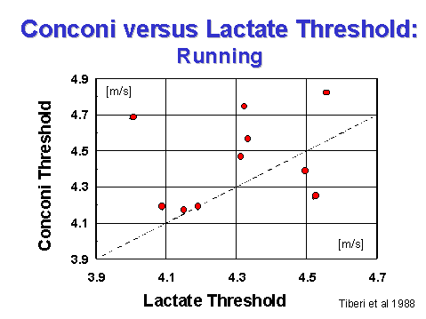
Tiberi et al., 1988: Conconi práh nekoreluje s La prahem.
(http://www.lactate.com/triathlon/trcons.htm)

Slide 42
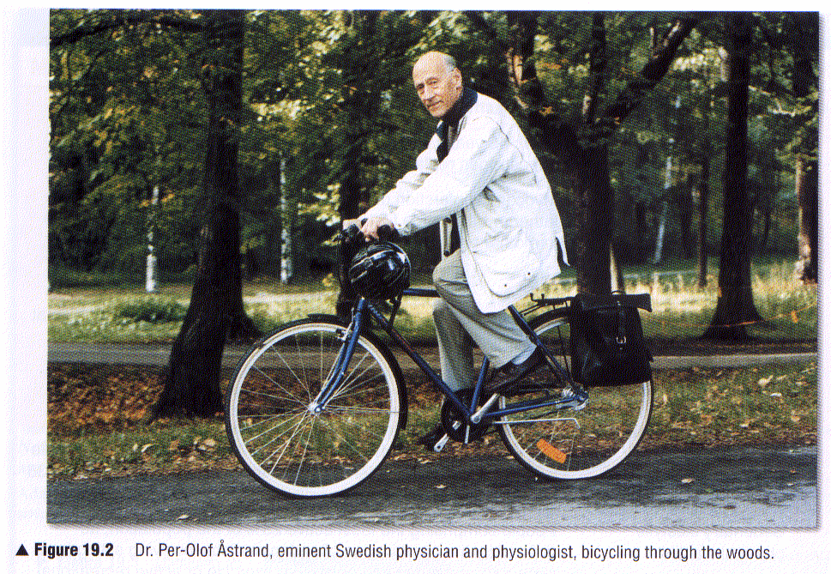
Pocit zátěže (RPE – rating of perceived exertion) Borg, 1962
Stupeň | Slovní hodnota
6
7 | VELMI VELMI LEHKÁ
8
9 | VELMI LEHKÁ
10
11 | LEHKÁ
12
13 | PONĚKUD NAMÁHAVÁ
14
15 | NAMÁHAVÁ
16
17 | VELMI NAMÁHAVÁ
18
19 | VELMI VELMI NAMÁHAVÁ
20
„AT“: RPE ~ 13
Doporučená intenzita rekreační a léčebné pohybové aktivity
< AT (RPE 11-13)
→↓O₂ stres a H⁺ !

Slide 43
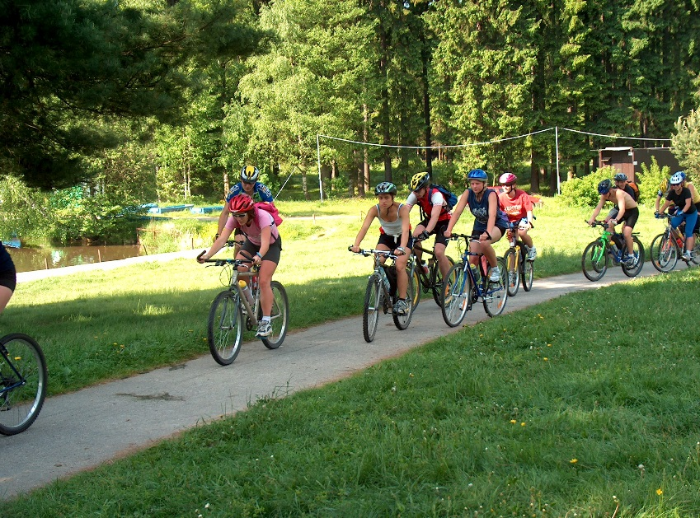
„Test mluvení“ (Croteau et al.)
- doporučená intenzita rekreační a léčebné pohybové aktivity (↓volných O₂ radikálů a acidózy)
- pod úrovní „anaerobního prahu“
= INTENZITA ZÁTĚŽE, kdy přestáváme být schopni souvislé řeči
↑ ventilace
↑ výdej CO₂ – kompenzace metabolické acidózy,
↑ příjem O₂

Slide 44
Svalová oxymetrie (hyposaturační práh?)
www.moxymonitor.com: Identifikace tréninkových zón – běh:
„Zóna aktivní regenerace (AR). Plató v nejvyšším bodě Sm02 značí zónu strukturálně intenzivního tréninku (STEI). Druhé Sm02 plató je možné při nižším Sm02, ale nemusí být vždy přítomné. Toto plató značí zónu funkčně intenzivního tréninku (FEI) a je znázorněno oranžovou barvou. Jasné a kontinuální klesání Sm02 znázorňuje zónu vysoce intenzivního tréninku (HI).“

Slide 45
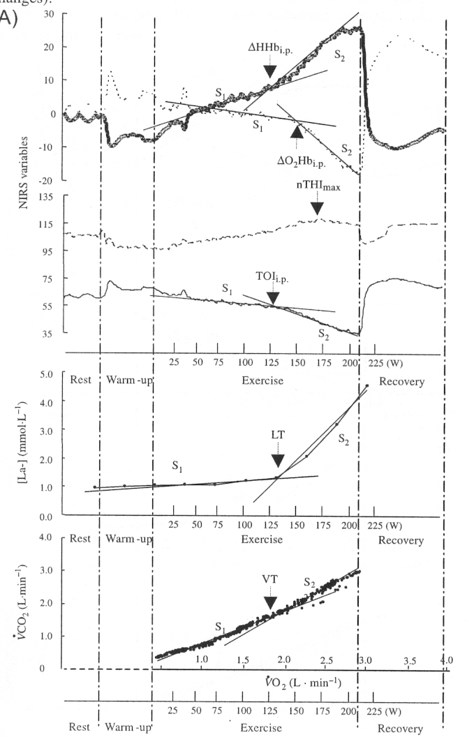
Wang et al., 2006:
Svalový deoxyhemoglobinový (dHHb) a oxidační (TOI) práh korelují
s laktátovým a ventilačním prahem.

Slide 46
ZÁTĚŽ
Čas (s)

Slide 47
Svalová oxymetrie (hyposaturační práh?)
www.moxymonitor.com: Intervalový trénink – běh:
„Jak je vidět na grafu níže, 90 sekund s nízkou intenzitou v zóně aktivní regenerace (AR) je následo-váno zónou s vysokou intenzitou (HI) po dobu 30 s. Jak je naznačeno červenou linií, můžete vidět, že se SmO2 během fáze regenerace vrací do základní linie regenerační zóny. Jakmile se přestane vracet, intervalový trénink končí.“

Slide 48
Regulace CNS v souvislosti s anaerobním prahem
Peinado et al., 2014: Responses to increasing exercise upon reaching the anaerobic threshold, and their control by the central nervous systém.
BMC Sports Science, Medicine, and Rehabilitation 2014, 6:17.

Slide 49
Regulace CNS v souvislosti s anaerobním prahem
Peinado et al., 2014: Responses to increasing exercise upon reaching the anaerobic threshold, and their control by the central nervous systém.
BMC Sports Science, Medicine, and Rehabilitation 2014, 6:17.

Slide 50
Regulace CNS v souvislosti s anaerobním prahem
Peinado et al., 2014: Responses to increasing exercise upon reaching the anaerobic threshold, and their control by the central nervous systém.
BMC Sports Science, Medicine, and Rehabilitation 2014, 6:17.

Slide 51
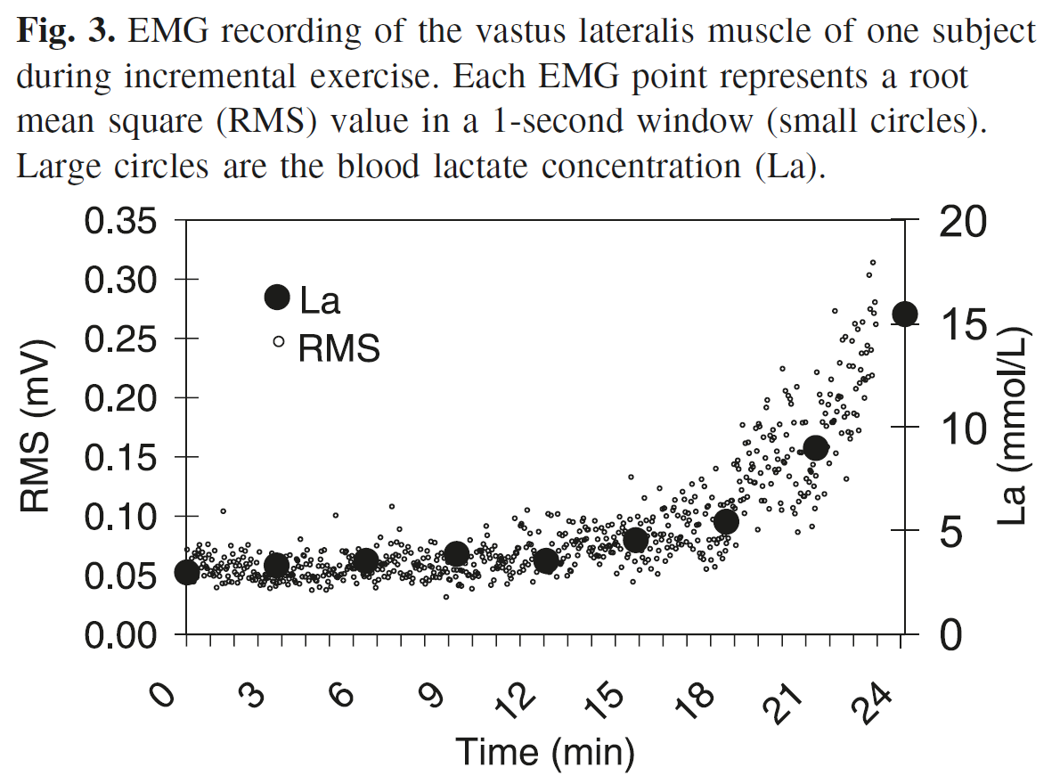
Podobnost dynamiky a prahu elektrické aktivity svalu a laktátového prahu
Cfandotti et al. Comparing the lactate and EMG thresholds of recreational cyclists during incremental pedaling exercise. Canadian Journal of Physiology & Pharmacology May2008, Vol. 86 Issue 5, p272

Slide 52
Vztah prahu variability srdeční frekvence a laktátového prahu
Simões et al. Use of Heart Rate Variability to Estimate Lactate Threshold in Coronary Artery Disease Patients during Resistance Exercise. Journal of Sports Science and Medicine (2016) 15, 649-657.
Graphics representation of threshold determina-tion applied to blood lactate concentration (top); rMSSD (middle) and SD1 (bottom), signals of one representative volunteer (coronary artery disease patient). The arrow indicates the point where the threshold has been identified. LT1 = first lactate threshold; rMSSDT = rMSSD threshold (rMSSD = square root of the mean squared differences of successive RR intervals; SD1T = SD1 threshold (SD1 = standard deviation of Poincaré plot perpendicular to the line of identify).

Slide 53
Regulace CNS v souvislosti s anaerobním prahem
Peinado et al. Responses to increasing exercise upon reaching the anaerobic threshold, and their control by the central nervous systém. BMC Sports Science, Medicine, and Rehabilitation 2014, 6:17.

Slide 54
tzv. ANAEROBNÍ PRÁH - ZÁVĚR
Fyziolog. podstata: Neostrý přechod mezi rozdílnými energeticko-metabol. režimy.
- začátek strmého ↑ podílu anaerobně získávané energie.
Použití: Hodnocení aerobní schopnosti a připravenosti k vytrvalost. výkonu, řízení intenzity pohybu v tréninku (POZOR na stejnou metodiku stanovení AT!).
INTENZITA ZÁTĚŽE
SUBMAX. AŽ MAX. INTENZITA - zóna převážně anaerobní
VYŠŠÍ INTENZITA (60-80%VO₂max ?) LT2?, LTP?, OBLA?, VT2, RCP (RER, VE/VCO₂) „2. práh“ ?
STŘEDNÍ AŽ SUBMAXIMÁLNÍ INTENZITA – zóna smíšená
NIŽŠÍ INTENZITA (40-60% VO₂max ?) LT, LT1, VT1 (V-slope, VE/O₂), Test mluvení, RPE 13, Svalový deoxidační práh, HRV práh „1. práh“ ? (asi ne „aerobní práh“)
VELMI NÍZKÁ INTENZITA – zóna převážně aerobní

